Slide 1


Chủ đề:
Đường đến trường em

Slide 2



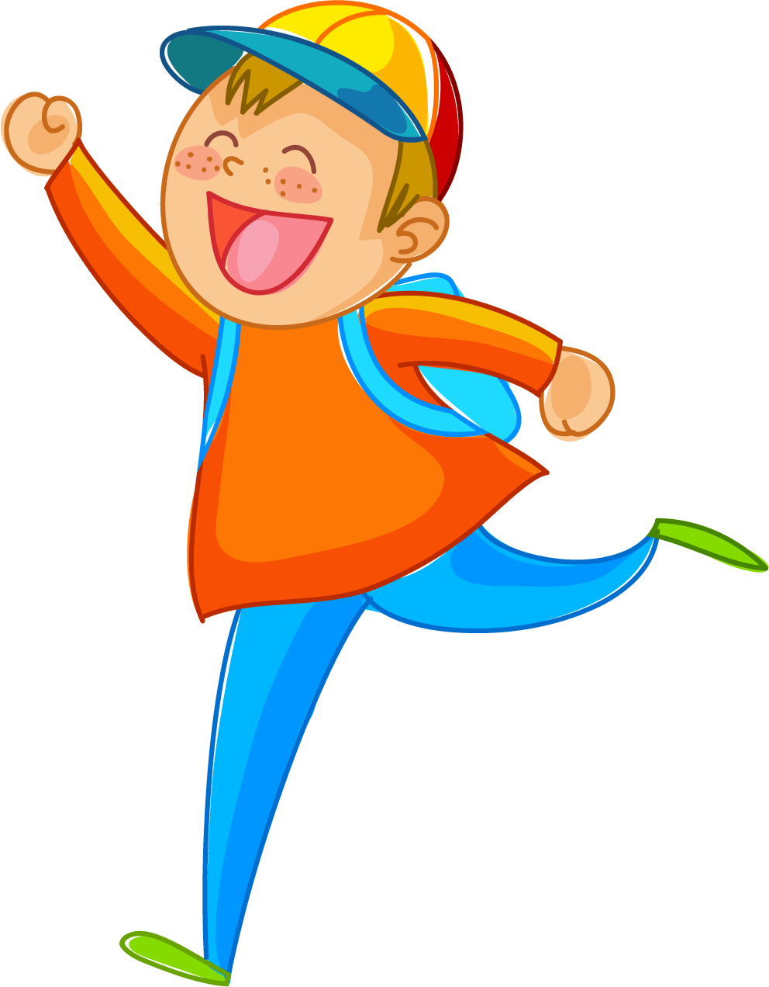
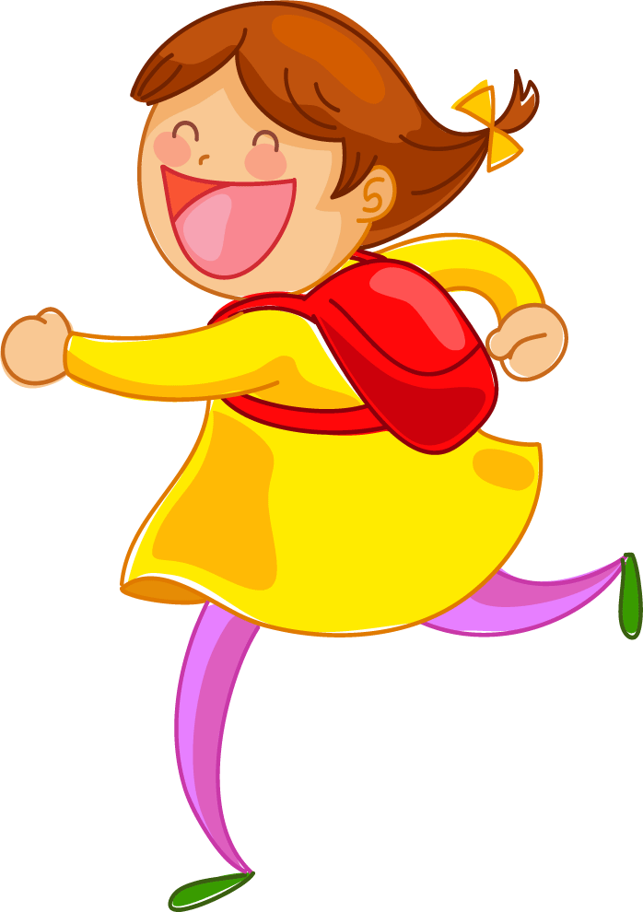
Bài 2 :
cặp sách xinh sắn
( tiết 2 )

Slide 3
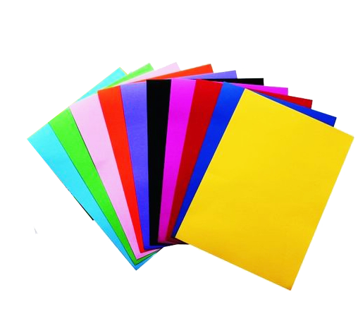


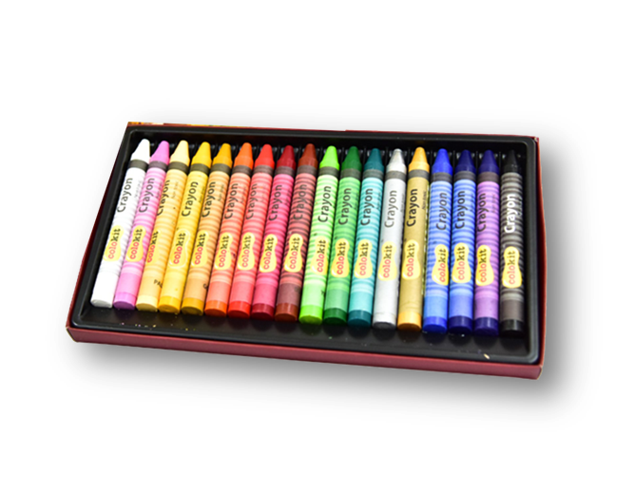
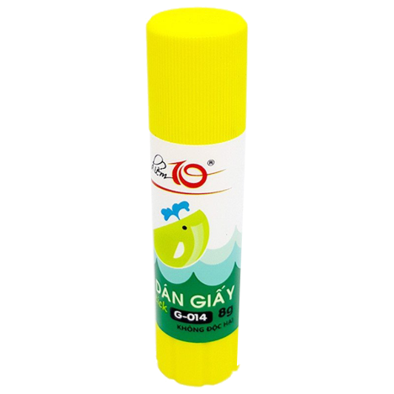

Chuẩn bị đồ dùng học tập

Slide 4

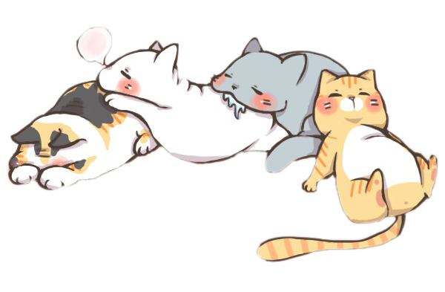


Hoạt động 1 :
Khám phá

Slide 5
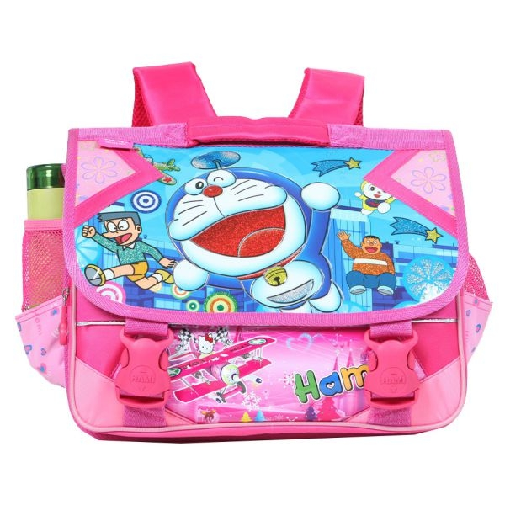
( Khám phá tác dụng của chiếc cặp sách )
Quai , dây cặp sách
Nắp, miệng cặp sách
Thân cặp
Phần sườn cặp
Đáy cặp sách

Slide 6
Hoạt động 2 :
Kiến tạo
kiến thức - kĩ năng

Slide 7

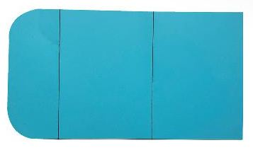


Cách tạo hình chiếc cặp sách
Bước 1
Bước 2

Slide 8

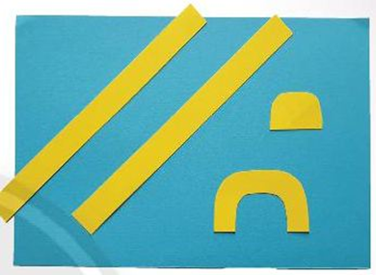

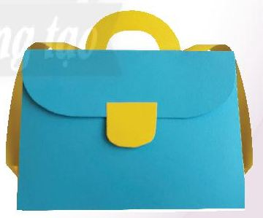
Bước 3

Slide 9
Bài
Tham
Khảo

Slide 10
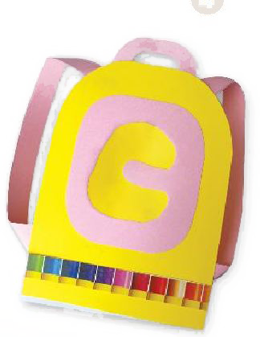

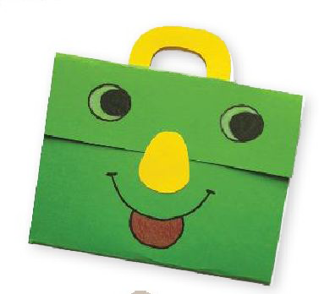

Slide 11
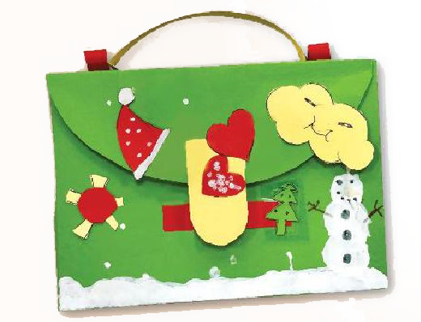
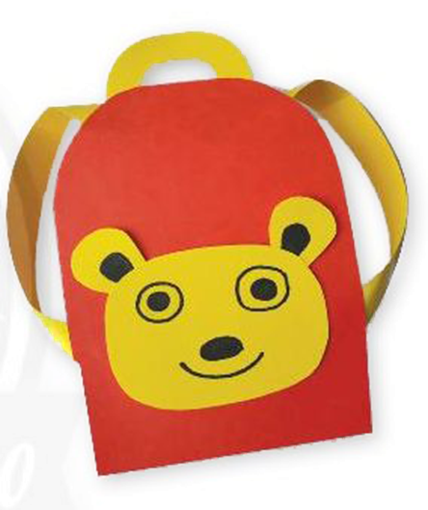


Slide 12
Hoạt động 3 :
Luyện tập
Sáng tạo

Slide 13
Hoạt động 4:
Phân tích
đáng giá

Slide 14

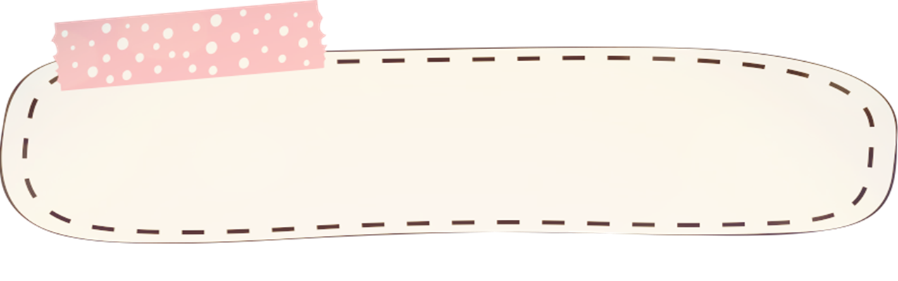
Trưng bài các sản phẩm lên bảng
Cùng nhau chia sẻ

Slide 15
Hoạt động 5 :
Vận dụng
Phát triển

Slide 16


Tổng kết tiết học

Slide 17
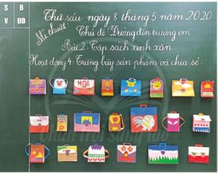
- Cùng nhau tạo cửa hàng cặp sách và chơi bán hàng
- Trưng bày sản phẩm của các bạn lên bảng như
hình ảnh dưới đây

Slide 18

Chúc quý thầy cô và gia đình
luôn mạnh khỏe gia đình hạnh phúc
chúc các bạn HS chăm ngoan học giỏi

